Slide 1
淘宝海量数据产品技术架构
张轩丞（朋春）
淘宝网-数据平台与产品部

Slide 2

关于
张轩丞（朋春）
  淘宝数据平台与产品部（杭州）
  vi党，脚本语言爱好者
  关注NodeJS，cnode社区组织者之一
  pengchun@taobao.com
  weibo.com：我是aleafs

Slide 3
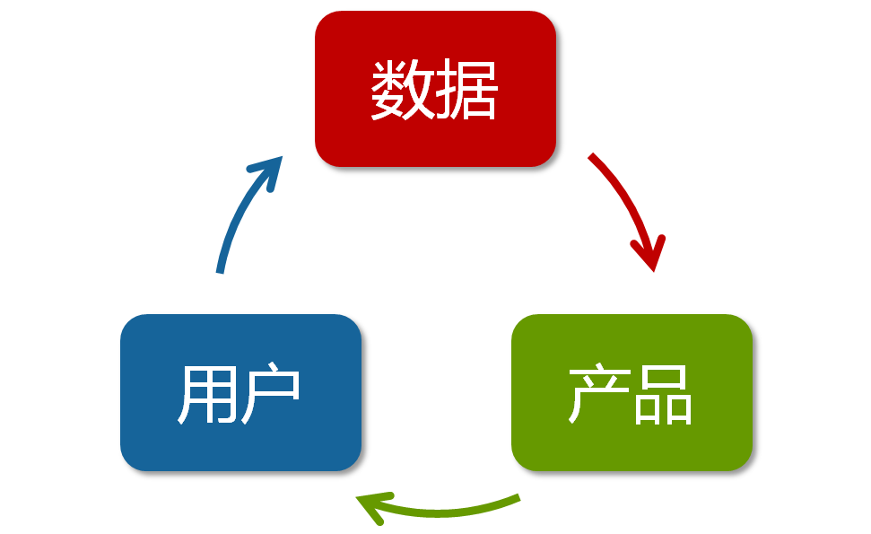



数据平台与产品
  搜索、浏览、收藏、交易、评价...
  淘宝网
  淘宝卖家
  供应商
  消费者

Slide 4
一些数字
淘宝主站：
  30亿店铺、宝贝浏览
  10亿计的在线宝贝数
  千万量级交易笔数
  数据产品：
  50G统计汇总结果
  千万量级数据查询请求
  平均20.8ms的响应时间（6月1日）

Slide 5
海量数据带来的挑战
计算
  计算的速度
  处理吞吐量
  存储
  存储是为了更方便地查询
  硬盘、内存的成本
  查询
  “大海捞针”
  全“表”扫描

Slide 6
架构总览
数据源
主站备库
RAC
主站日志
DataX / DbSync / TimeTunnel
计算层
Hadoop集群 / 云梯
实时流数据
1500节点，每日40000 JOB，处理数据1.5PB，凌晨2点结束，结果20T
存储
层
MyFOX
Prom
查询
层
数据中间层 / glider
产品
数据魔方
淘宝指数
开放API

Slide 7
今天的话题
关系型数据库仍然是王道
NoSQL是SQL的有益补充
用中间层隔离前后端
缓存是系统化的工程

Slide 8
关系型数据库仍然是王道

Slide 9
关系型数据库
有成熟稳定的开源产品
SQL有较强的表达能力
  只存储中间状态的数据
  查询时过滤、计算、排序
数据产品的本质
  拉关系
  做计算
SELECT IF(INSTR(f.keyword,' ') > 0, UPPER(TRIM(f.keyword)), CONCAT(b.brand_name,' ',UPPER(TRIM(f.keyword)))) AS f0,
SUM(f.search_num) AS f1,
ROUND(SUM(f.search_num) / AVG(f.uv), 2) AS f3
FROM dm_fact_keyword_brand_d f
INNER JOIN dim_brand b ON f.keyword_brand_id = b.brand_id
WHERE keyword_cat_id IN ('50002535')
AND thedate <= '2011-07-09'
AND thedate >= '2011-07-07'
GROUP BY f0
ORDER BY SUM(f.search_num) DESC LIMIT 0, 100

Slide 10

存储在DB中的数据

Slide 11



分布式MySQL集群
  字段+条目数分片
  MyISAM引擎
  离线批量装载
  跨机房互备
云梯
MyFOX
APP
数据装载
数据查询
MySQL
集群

Slide 12


透明的集群中间层—MyFOX
  透明查询
  基于NodeJS，1200QPS
  数据装载
  路由计算
  数据装入
  一致性校验
  集群管理
  配置信息维护
  监控报警

Slide 13
MyFOX-数据查询
路由
APC
SQL解析
语义理解
查询路由
字段改写
分片SQL
计算规则
取分片
缓存
取分片数据（异步并发）
合并计算
X
缓存
结果合并（表达式求值）

Slide 14
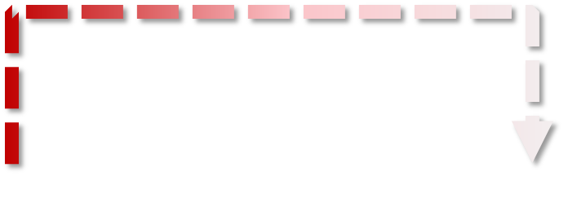
MyFOX-节点结构
MyFOX
路由表
新增热数据
30天无访问的冷数据
热节点（MySQL）
冷节点（MySQL）
15k SAS盘，300G * 12，raid10
内存:24G
成本:4.5W / T
7.2k SATA盘，1T * 12，raid10
内存:24G
成本:1.6W / T

Slide 15
小结
根据业务特点分库分表
冷热数据分离
  降低成本，好钢用在刀刃上
  更有效地使用内存

Slide 16
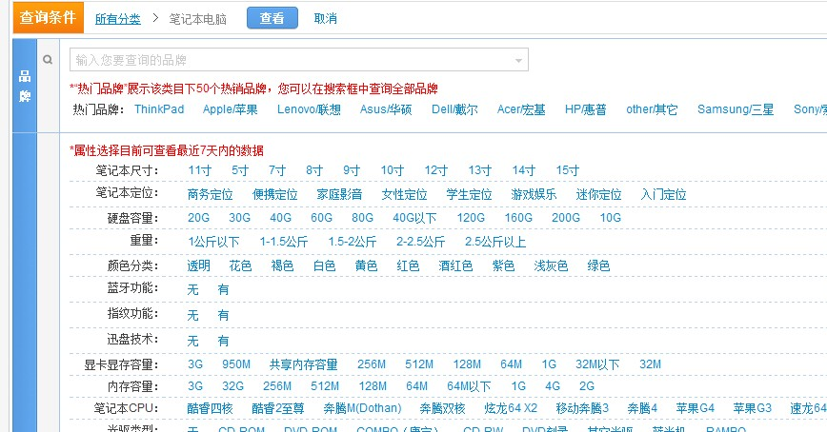
SQL虽牛，但是…
如果继续用MySQL来存储数据，你怎么建索引？

Slide 17
NoSQL是SQL的有益补充

Slide 18
全属性交叉运算
不同类目的商品有不同的属性
同一商品的属性对有很多
用户查询所选择的属性对不确定
Prometheus
  定制化的存储
  实时计算

Slide 19
Prom—数据装载
Prom
Hbase
Hbase
属性对
……
Hbase
索引：交易id列表
交易1（二进制，定长）
交易2

Slide 20
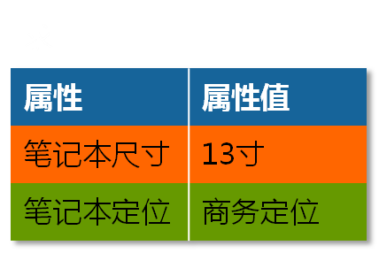


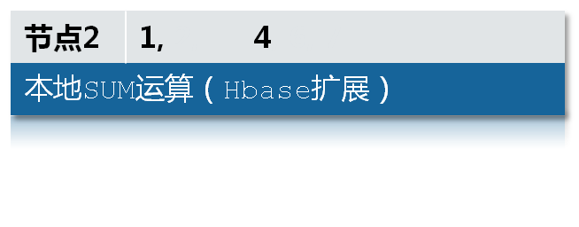
Prom—数据查询
查索引
求交集
汇总计算
写入缓存

Slide 21
Prom—数据冗余
明细数据大量冗余
牺牲磁盘容量，以得到：
  避免明细数据网络传输
  变大量随机读为顺序读

Slide 22
小结
NoSQL是SQL的有益补充
“预算”与“现算”的权衡
“本地”与“集中”的协同

Slide 23
其他的数据来源
Prom的其他应用（淘词、指数等）
从isearch获取实时的店铺、商品描述
从主站搜索获取实时的商品数
…
异构数据源如何整合统一？

Slide 24
用中间层隔离前后端

Slide 25
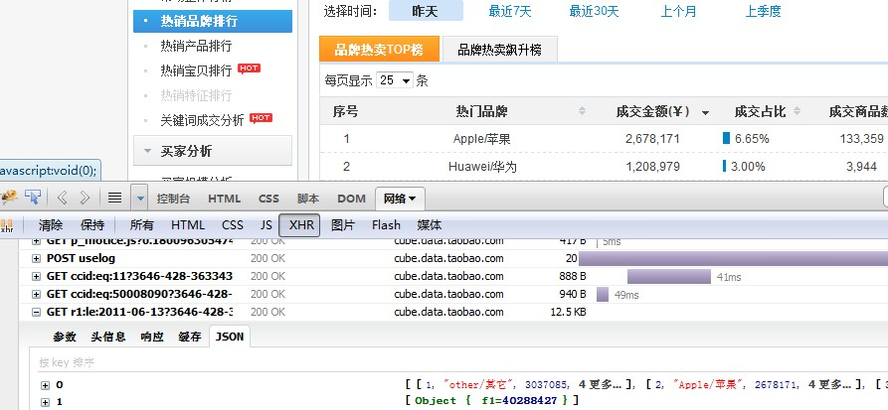
[pengchun]$ tail ~/logs/glider-rt2.log
127.0.0.1 [14/Jun/2011:14:54:29 +0800] "GET /glider/db/brand/brandinfo_d/get_hot_brand_top/where… HTTP/1.1" 200 17 0.065

Slide 26
数据中间层—Glider
  多数据源整合
  UNION
  JOIN
  输出格式化
  PERCENT / RANK OVER …
  JSON输出

Slide 27
Glider架构
Dispatcher
Controller
请求解析
配置解析
一级缓存
action
datasource
MyFOX
Prom
二级缓存
filter
JOIN
UNION

Slide 28
缓存是系统化的工程

Slide 29
缓存系统
URL请求，nocache?
data
etag, http header
前端产品
nocache?
ttl, http header
glider
一级缓存
nocache?
Min (ttl)
二级缓存

Slide 30
小结
用中间层隔离前后端
  底层架构对前端透明
  水平可扩展性
缓存是把双刃剑
  降低后端存储压力
  数据一致性问题
  缓存穿透与失效

Slide 31
回顾
关系型数据库仍然是王道
分库分表、冷热分离
NoSQL是SQL的有益补充
用冗余避免网络传输和随机读
用中间层隔离前后端
异构数据源的整合
缓存是系统化的工程
数据一致性、穿透与雪崩

Slide 32
矛盾之美
 |  | SQL | NoSQL
计算时机 | “预算” | Hadoop / 实时计算引擎
 | “现算” | MySQL + 中间层 | Hbase + 中间层
计算场所 | 本地 | MySQL单机 | Hbase Region Server
 | 集中 | MyFOX中间层 | Prom中间层
数据存储 | 冷 | 7200 SATA盘 | HDFS
 | 热 | 15000 SAS盘 + 缓存 | HDFS + 缓存

Slide 33
谢谢

